Slide 1

Đạo đức
Lịch sự với mọi người.

Slide 2
ÔN TẬP BÀI CŨ
Câu 1: Vì sao em phải kính trọng và biết ơn người lao động?
Câu 2. Em hãy kể một số hành động, việc làm thể hiên sự kính trọng và biết ơn người lao động ?

Slide 3
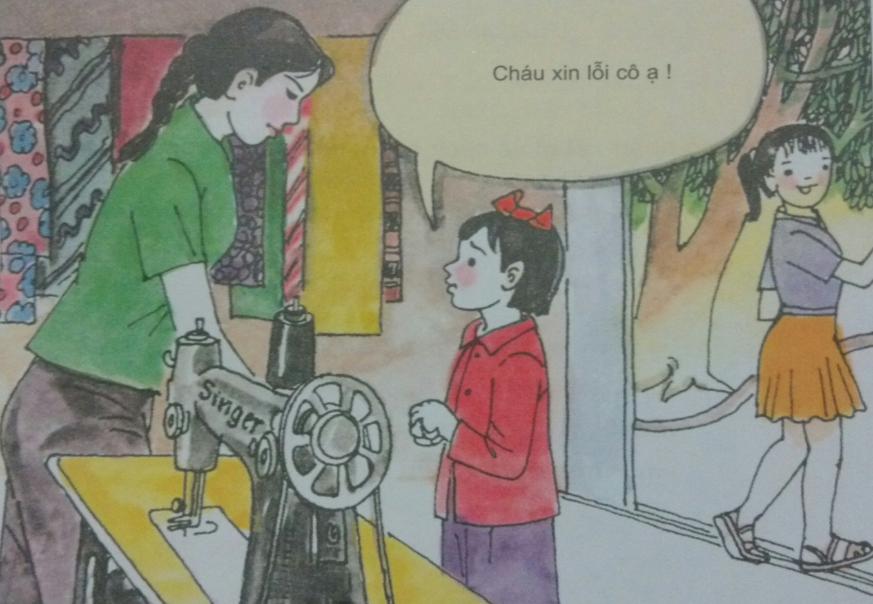
Truyện
Chuyện ở tiệm may

Slide 4
THẢO LUẬN
Câu 1: Nhận xét của em về cách cư xử của bạn Trang và bạn Hà trong câu chuyện trên?
Câu 2: Nếu em là bạn của Hà em sẽ khuyên bạn ấy điều gì? Vì sao?

Slide 5
Cô thợ may trong câu chuyện cư xử như thế nào với 2 bạn?
Câu chuyện khuyên chúng ta điều gì?

Slide 6
Câu chuyện khuyên chúng ta
Cần phải biết tôn trọng người khác và cư xử cho lịch sự trong mọi hoàn cảnh.

Slide 7
1.Thế nào là lịch sự với mọi người?
Lịch sự với mọi người là có lời nói, cử chỉ, hành động thể hiện sự tôn trọng đối với người mình gặp gỡ, tiếp xúc.
2. Biết cư xử lịch sự với mọi người sẽ có lợi gì?
Lịch sự với mọi người, em cũng sẽ được tôn trọng, quý mến

Slide 8
Ghi nhớ:
Lịch sự với mọi người là có lời nói, cử chỉ, hành
động thể hiện sự tôn trọng đối với người mình gặp
gỡ, tiếpxúc. Lịch sự với mọi người, em cũng sẽ
được tôn trọng, quý mến .
Học ăn, học nói, học gói, học mở .
Tục ngữ

Slide 9
HOẠT ĐỘNG 2:
BÀY TỎ Ý KIẾN

Slide 10
Bài tập :Những hành vi, việc làm nào sau đây là đúng?
Vì sao?
a.Một ông lão ăn xin vào nhà Nhàn. Nhàn cho ông một ít gạo rồi quát: “Thôi, đi đi !”.
b. Trung nhường ghế trên ô tô buýt cho một người phụ nữ mang bầu .
c. Trong rạp chiếu bóng, mấy bạn nhỏ vừa xem phim, vừa bình phẩm và cười đùa .
d. Do sơ ý, Lâm làm một bé ngã.Lâm liền xin lỗi và đỡ em bé dậy .
đ. Nam đã bỏ một con sâu vào cặp sách của bạn Nga.

Slide 11
Qua bài tập trên em thấy được phép lịch sự cần thể hiện ở những đâu ?

Slide 12
TRÒ CHƠI
TẬP LÀM
PHÓNG VIÊN

Slide 13
Em hãy cùng các bạn trong lớp phỏng vấn nhau để nêu ra một số biểu hiện của phép lịch sự khi ăn uống, nói năng, gặp gỡ, khi được giúp đỡ ?

Slide 14
Qua trò chơi ta thấy phép lịch sự được thể hiện:
-Khi ăn uống:Ăn uống từ tốn, không vương vãi,không vừa nhai vừa nói….
-Khi nói năng : Nói năng nhẹ nhàng,nhã nhặn;không nói tục,chửi bậy;biết lắng nghe khi người khác đang nói…
-Khi gặp gỡ:Chào hỏi khi gặp gỡ…
-Khi được giúp đỡ:Cám ơn khi được giúp đỡ,biết dùng lời yêu cầu,đề nghị khi muốn nhờ người khác giúp đỡ…

Slide 15
Ở nhà, em thể hiện phép lịch sự như thế nào?
Ở trường và những nơi công cộng em thể hiện phép lịch sự như thế nào?

Slide 16
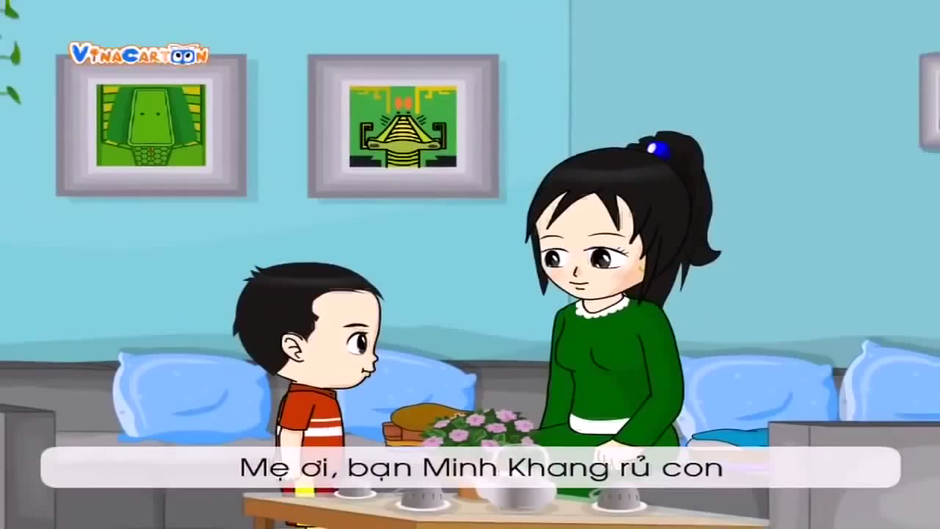

Slide 17
Một số biểu hiện
của phép lịch sự

Slide 18
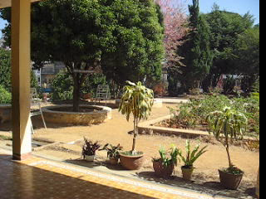
Khi gặp gỡ thầy cô, người thân,...

Slide 19
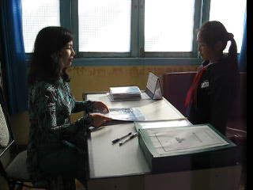
Khi được giúp đỡ

Slide 20
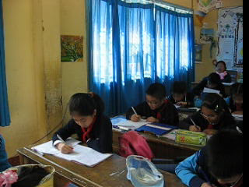
Khi làm phiền người khác

Slide 21
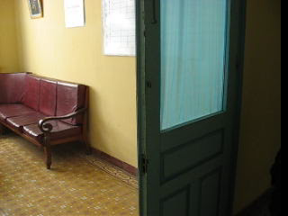
Trong sinh hoạt hằng ngày

Slide 22
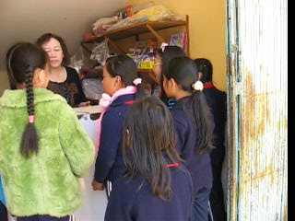

Slide 23
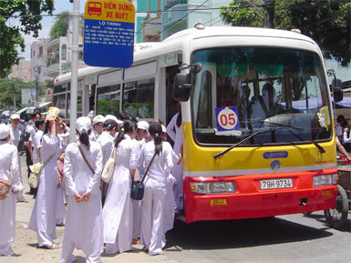

Slide 24
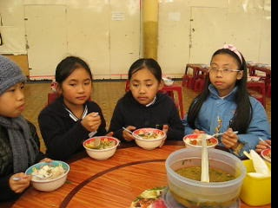
Khi ăn uống

Slide 25
Một số biểu hiện của phép lịch sự:
- Nói năng nhẹ nhàng, nhã nhặn, không nói tục, chửi bậy.
- Lễ phép chào hỏi thầy cô, người thân, người lớn tuổi... khi gặp gỡ.
- Biết cảm ơn khi được giúp đỡ.
- Biết xin lỗi khi làm phiền người khác.
- Gõ cửa hoặc bấm chuông khi muốn vào nhà người khác.
- Ăn uống từ tốn, không rơi vãi, không vừa nhai vừa nói.
- Biết nhường nhịn, giúp đỡ em bé hoặc những người gặp khó khăn.
- Không chen lấn khi đi xe buýt, khi mua hàng,...

Slide 26
BT2 (trang 33): Dùng thẻ Xanh-Đỏ để bày tỏ ý kiến của mình ( Đồng ý:Đỏ; Không đồng ý: Xanh)
a) Chỉ cần lịch sự với người lớn tuổi.
b) Phép lịch sự chỉ phù hợp khi ở thành phố, thị xã.
c) Phép lịch sự giúp cho mọi người gần gũi nhau hơn.
d) Mọi người đều phải cư xử lịch sự, không phân biệt già-trẻ, nam-nữ, giàu nghèo.
e) Lịch sự với bạn bè, người thân là không cần thiết.
Cần lịch sự với mọi người xung quanh trong cuộc sống hằng ngày vì lịch sự thể hiện nếp sống văn minh. Người lịch sự luôn được mọi người tôn trọng, quý mến.

Slide 27
BT4 (trang 33): Đóng vai
Em hãy cùng các bạn trong nhóm trao đổi và đóng vai theo những tình huống sau:
a) Tiến sang nhà Linh, hai bạn cùng chơi đồ chơi thật vui vẻ. Chẳng may, Tiến lỡ tay làm hỏng đồ chơi của Linh.
Theo em, hai bạn cần làm gì khi đó?
b) Thành và mấy bạn nam chơi đá bóng ở sân đình, chẳng may để bóng rơi trúng vào người một bạn gái đi ngang qua.
Thành và các bạn nam nên làm gì trong tình huống đó?

Slide 28
Một số câu ca dao, tục ngữ
thể hiện phép lịch sự
1. Lời nói chẳng mất tiền mua
Lựa lời mà nói cho vừa lòng nhau.
2. Học ăn, học nói, học gói, học mở.
3. Lời chào cao hơn mâm cỗ.

Slide 29
Đúng hay sai?

Slide 30
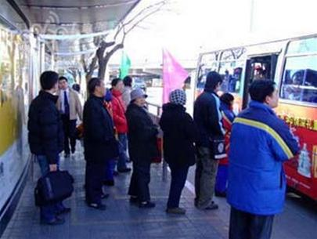
Đúng! (Không chen lấn, xô đẩy khi đi xe buýt)

Slide 31
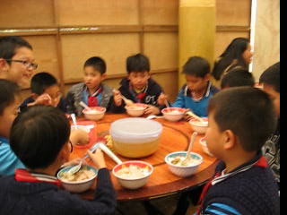
Sai! (Vừa ăn vừa nói to và cười đùa)

Slide 32
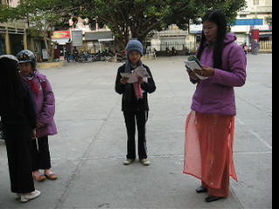
Đúng! (Biết cảm ơn khi được giúp đỡ)

Slide 33
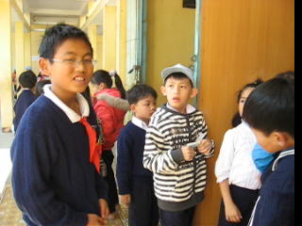
Sai! (Chen lấn, xô đẩy để mua hàng)

Slide 34
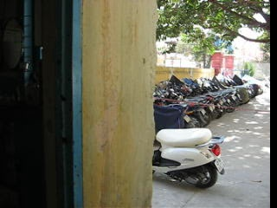
Sai! (Nói năng thiếu nhã nhặn)

Slide 35
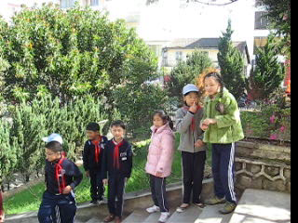

Slide 36

DẶN DÒ
- Thực hành những điều đã học.
- Học thuộc ghi nhớ.

